Slide 1
자바 프로그래밍 2
2019.11.28
14 주차

Slide 2
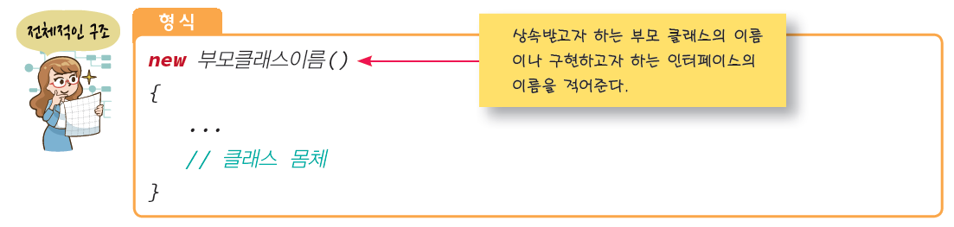
무명 클래스
무명 클래스(anonymous class)는 클래스 몸체는 정의되지만 이름이 없는 클래스이다.
무명 클래스는 클래스를 정의하면서 동시에 객체를 생성하게 된다.
이름이 없기 때문에 한번만 사용이 가능하다.

Slide 3
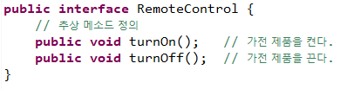
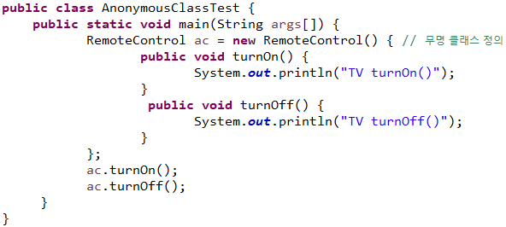

무명 클래스
무명 클래스가 정의되면서
동시에 객체도 생성된다.

Slide 4
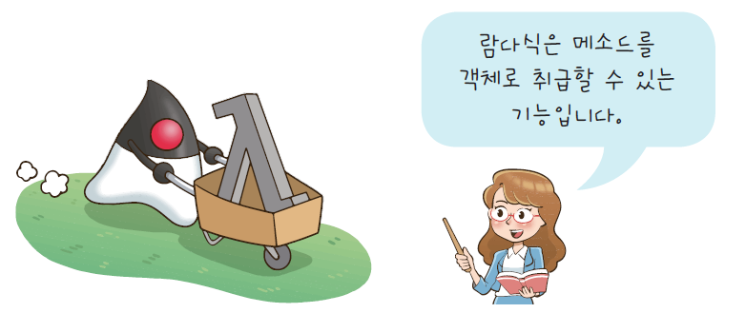
람다식
람다식(lambda expression)은 나중에 실행될 목적으로 다른 곳에 전달될 수 있는 코드 블록이다.
람다식을 이용하면 메소드가 필요한 곳에 간단히 메소드를 보낼 수 있다.

Slide 5
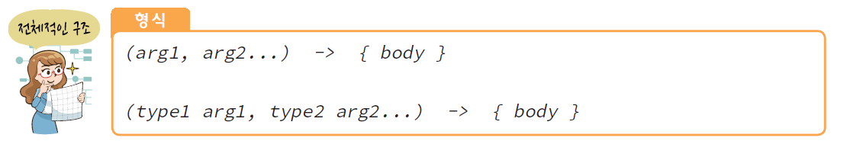
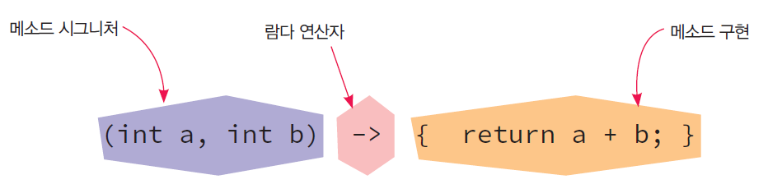
람다식
람다식은 (argument) -> (body) 구문을 사용하여 작성

Slide 6
람다식
람다식을 사용하면 메소드를 사용하려는 장소에서 바로 메소드를 작성할 수 있다.
메소드가 딱 한 번만 사용되고 메소드의 길이가 짧은 경우에 유용하다.
예시
() -> System.out.println("Hello World");
(String s) -> { System.out.println(s); }
() -> 69
() -> { return 3.141592; };

Slide 7
함수 인터페이스와 람다식
함수 인터페이스는 하나의 추상 메서드만 선언된 인터페이스
(예) java.lang.Runnable
람다식은 함수 인터페이스에 대입할 수 있다.
(예) Runnable r = () -> System.out.println("스레드가 실행되고 있습니다.");

Slide 8
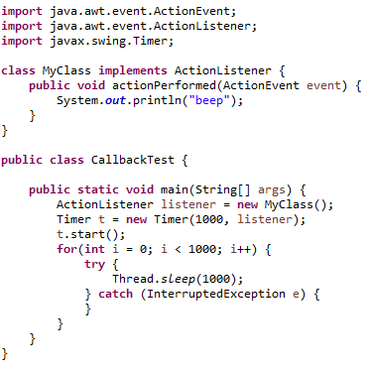
람다식 사용 예시
Timer 클래스는 지정된 시간이 지나면 actionPerformed() 메소드를 호출한다.

Slide 9
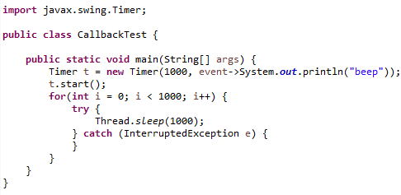
람다식 사용 예시
람다식 사용 시
람다식을 사용하고 있다.

Slide 10
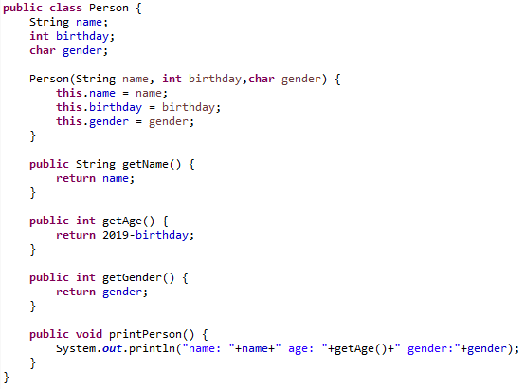
실습 1 : 람다식의 사용 예시
이번 실습은 주석도 다 따라쓰세요.

Slide 11
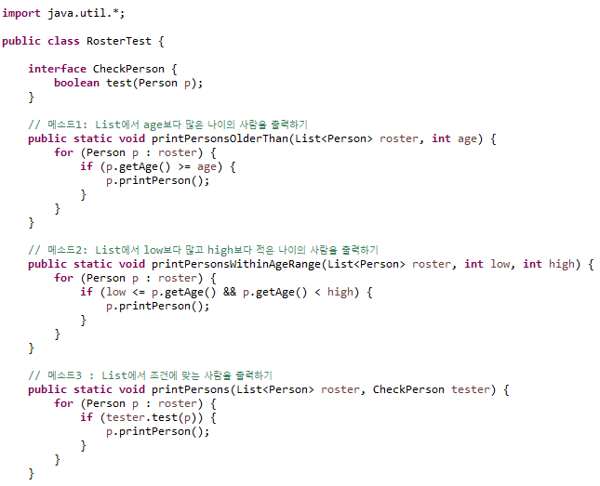
실습 1 : 람다식의 사용 예시

Slide 12
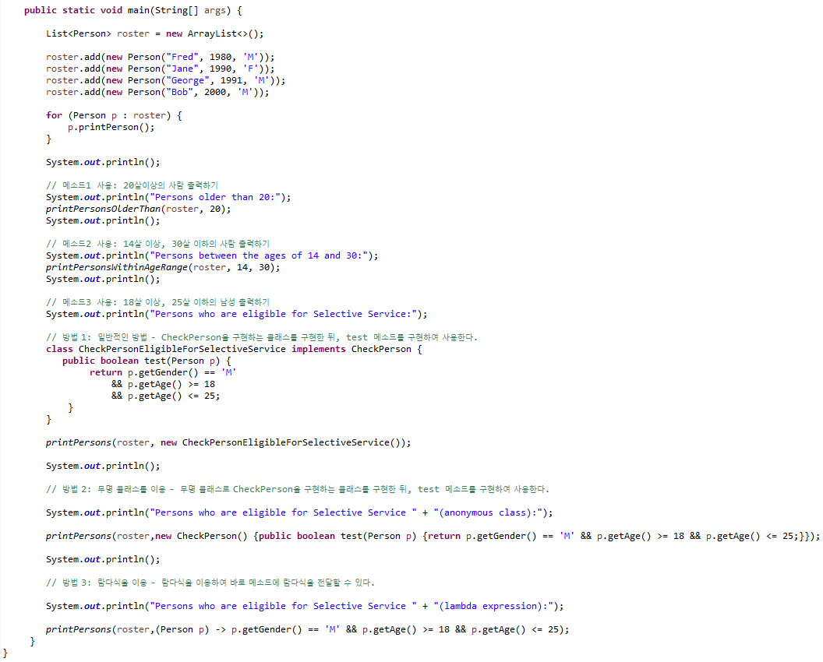
실습 1 : 람다식의 사용 예시

Slide 13
실습 1 : 람다식의 사용 예시

Slide 14
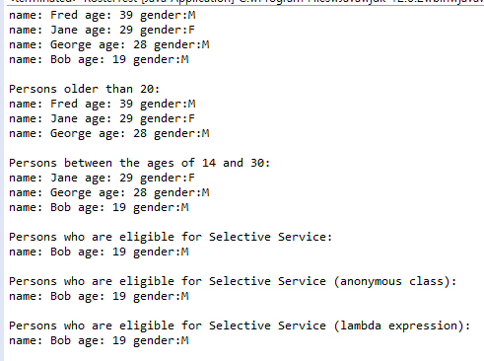
실습 1 : 람다식의 사용 예시
실행 결과

Slide 15
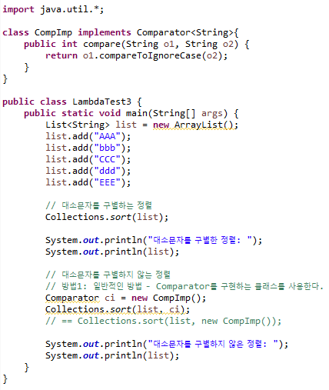

실습 2 : 람다식의 사용 예시
이번 실습은 주석도 다 따라쓰세요.

Slide 16
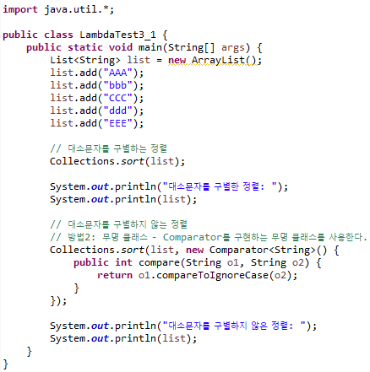
실습 2 : 람다식의 사용 예시

Slide 17
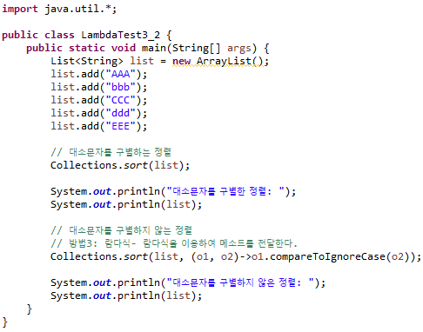
실습 2 : 람다식의 사용 예시

Slide 18
과제 주의사항
이번 주차에는 실습에 달려있는 주석도 전부 따라 쓰셔야 합니다.
실습, 과제 파일과 실행결과 스크린샷을 모두 제출해야 한다.
제출기한: 12월 4일 23:59까지

